Slide 1
React基础知识

Slide 2
课程内容
React基础知识
React是什么
使用React实现组件化
React进阶使用

Slide 3
React是什么
帮互助你构建UI的库
Facebook出品，专注View层
一切皆组件
全部使用ES6语法，最新版本为16

Slide 4
入门实例
默认还是版本15，手动更新为16
React16是第一个核心代码重写的版本，整体API变化不大
主要变更了错误处理、生命周期、打包，对开发影响不是特别大
npm install --save react@next react-dom@next

Slide 5
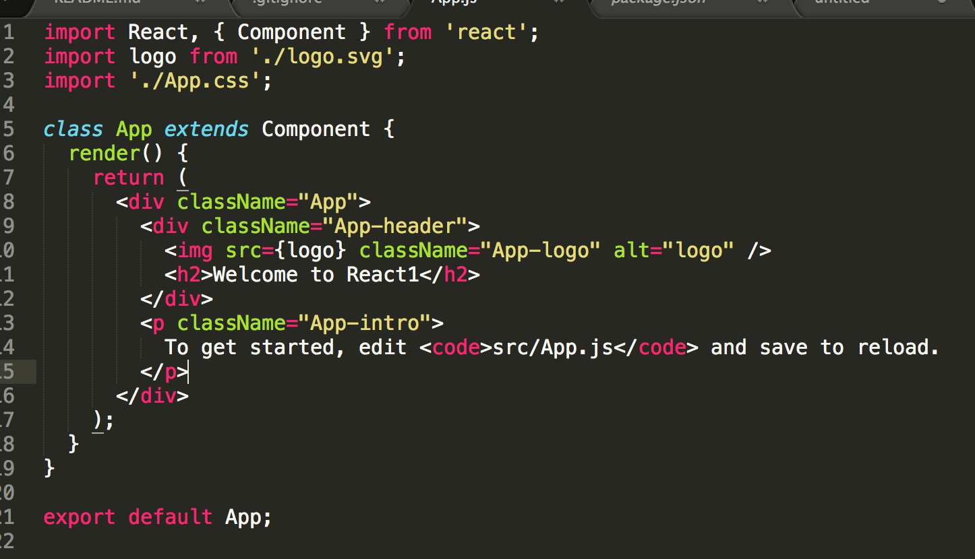

Slide 6
React基础语法
React的Hello World
import React
class语法新建组件，render里直接使用
render函数返回值就是输出JSX语法, 会把JSX转成js执行

Slide 7
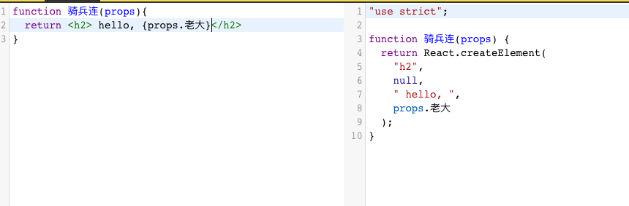

Slide 8
JSX基础语法
React的View层语法
Js里直接写html
Class要写成className
变量用{}包裹即可

Slide 9
独立团项目
模拟李云龙管理独立团，学习React的Api
块一切都是组件
对组件间通信通过属性传递
类实现组件，使用JSX语法

Slide 10
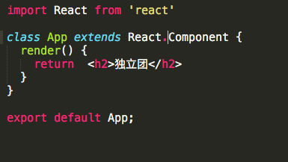
Hello world

Slide 11
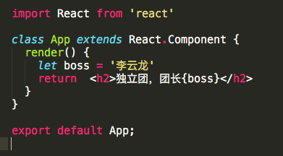
{渲染变量}

Slide 12
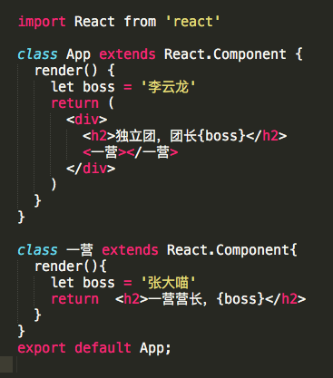

Slide 13
组件之间传递数据
组件之间用props传递数据
使用<组件 数据=“值”>的形式传递
组件里使用this.props获取值
如果组件只有render函数，还可以用函数的形式写组件

Slide 14
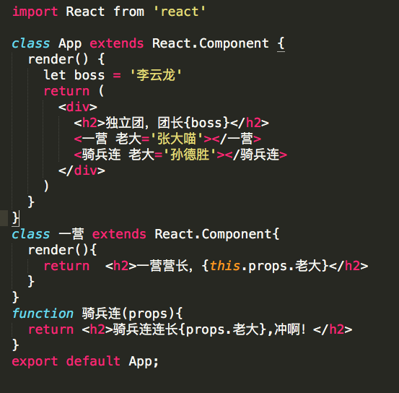

Slide 15
组件内部state
组件内部通过state管理状态
JSX本质就是js，所以直接数组.map渲染列表
Constructor设置初始状态，记得执行super(props)
如State就是一个不可变的对象，使用this.state获取

Slide 16
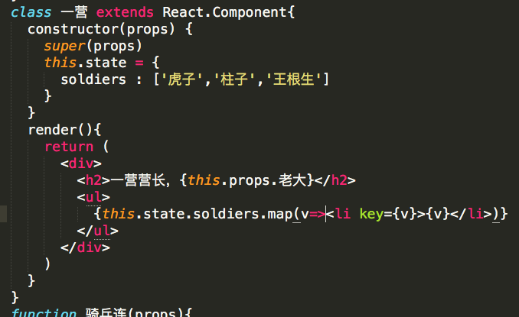

Slide 17
事件
onClick点击事件
JSX里，onClick={this.函数名}来绑定事件
this引用的问题，需要在构造函数里用bind绑定this
this.setState修改state，记得返回新的state，而不是修改

Slide 18
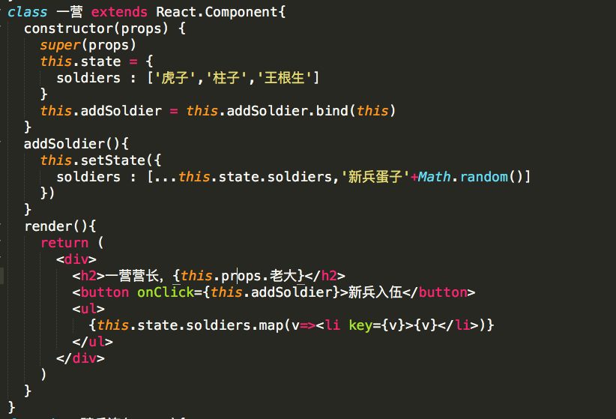

Slide 19
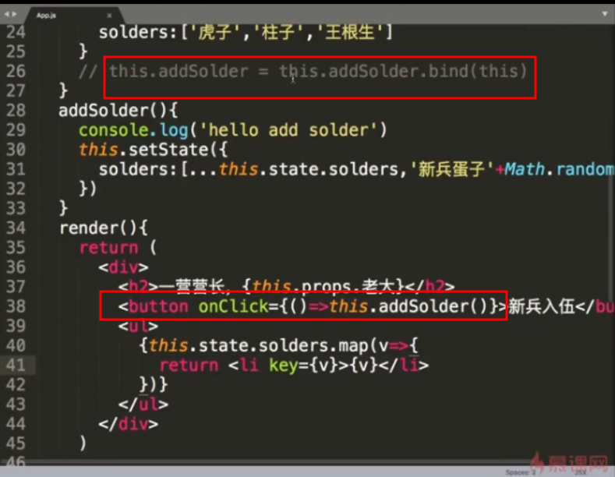

Slide 20
React生命周期
React组件有若干钩子函数，在组件不同的状态执行
初始化周期
组件重新渲染生命周期
组件卸载声明周期

Slide 21
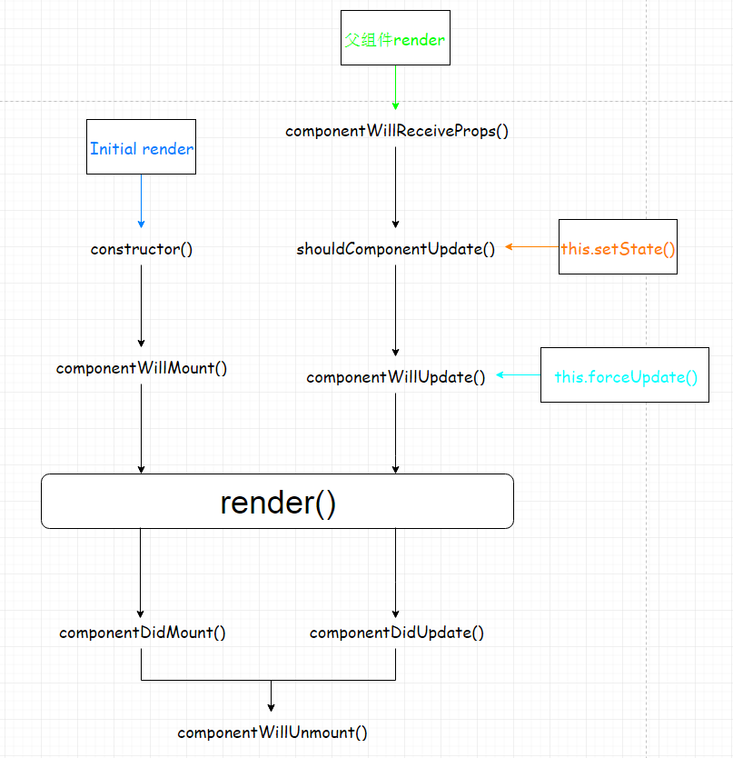

Slide 22
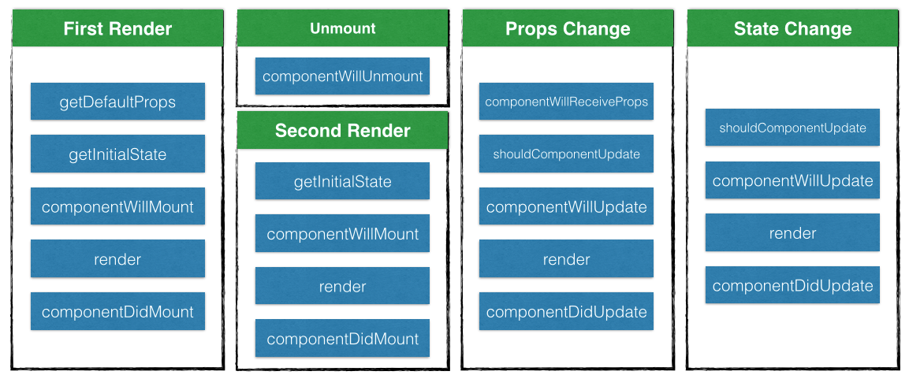

Slide 23
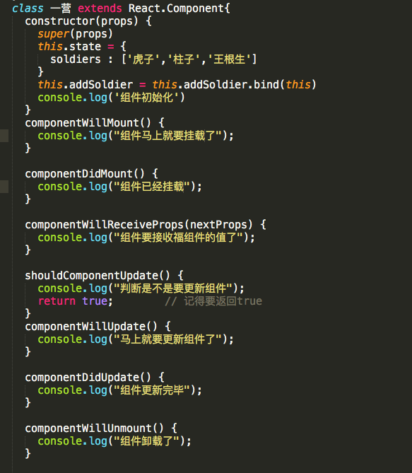

Slide 24
Thanks

